Slide 1




Slide 2
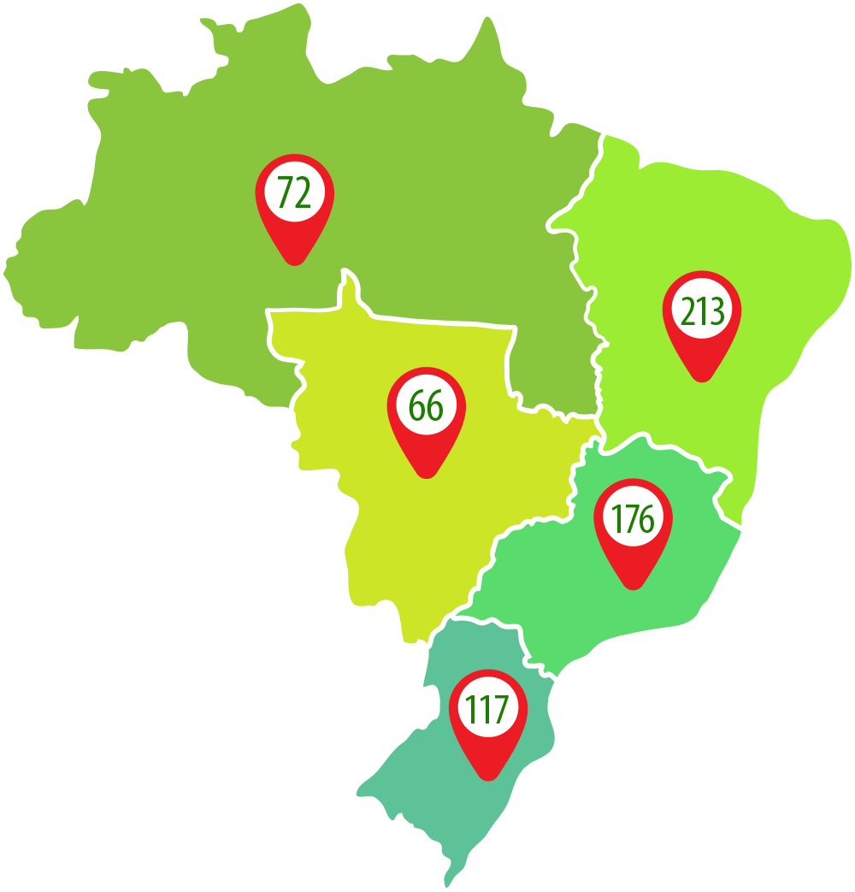
A Rede Federal de EPCT
38 Institutos Federais de Educação
2 Centros Federais de Educação
Colégio Pedro II
644 Unidades (Campi)
568 Municípios atendidos (presencial)

Slide 3
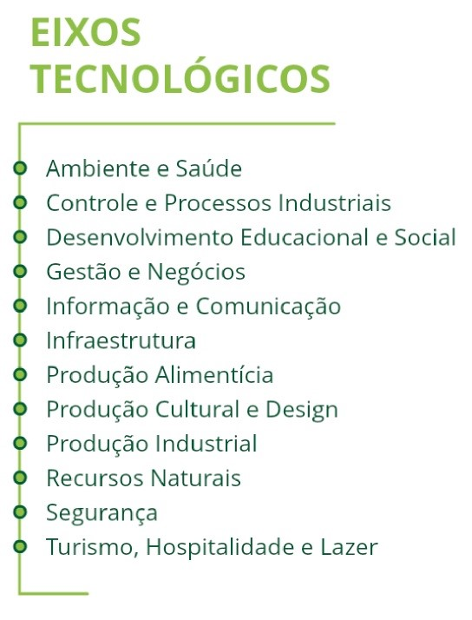

Verticalização do Ensino
Mais de 9.000 Cursos em diversas modalidades

Slide 4
O que a REDE FEDERAL tem?

Slide 5
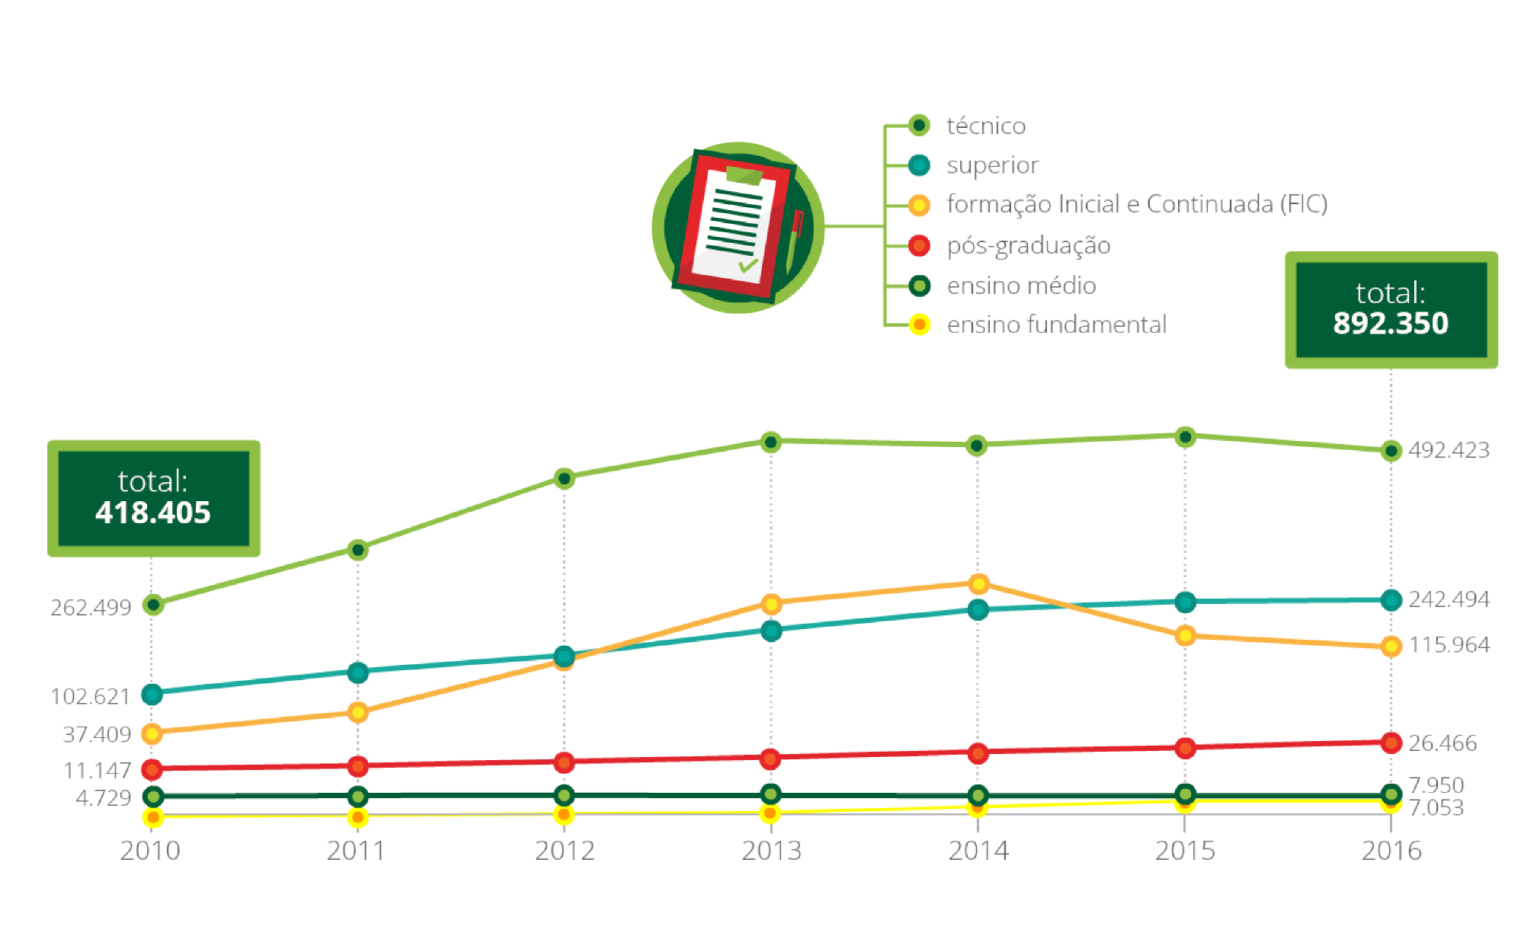
Matrículas na REDE FEDERAL
Até Maio de 2017: 778.686 matrículas (583.487 presencial e 195.199 EaD)

Slide 6
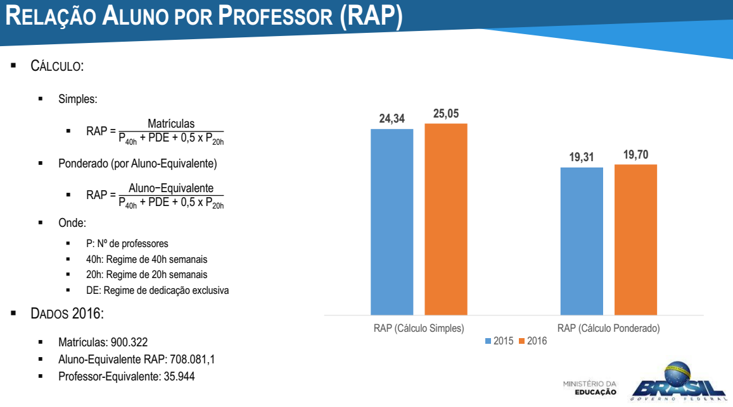

Slide 7
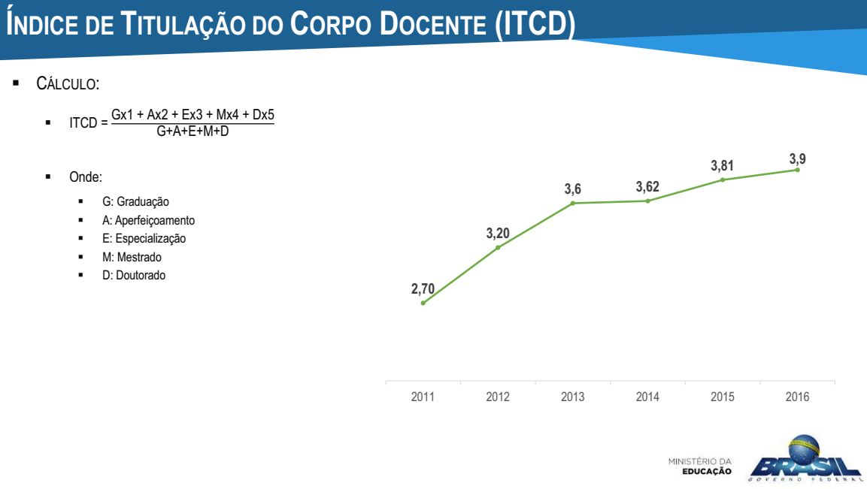

Slide 8
Os 5 Pólos de Inovação Tecnológica da REDE
Instituto Federal | Segmento
Bahia | Equipamentos Médicos
Ceará | Sistema de Embarcados e Mobilidade Digital
Espírito Santo | Metalurgia
Fluminense | Monitoramento e Instrumentação para o Ambiente
Minas Gerais | Sistemas Automotivos Inteligentes

Slide 9
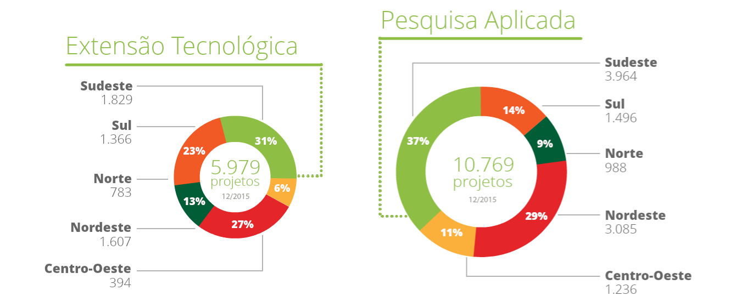
Pesquisa Aplicada e Extensão Tecnológica na REDE

Slide 10


Slide 11
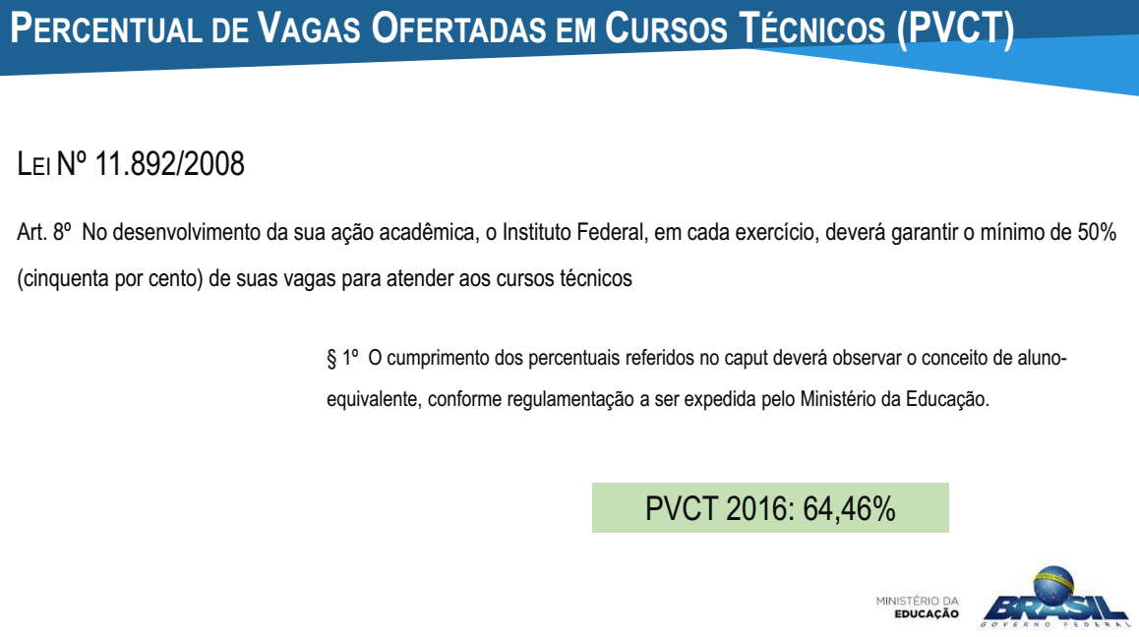

Slide 12
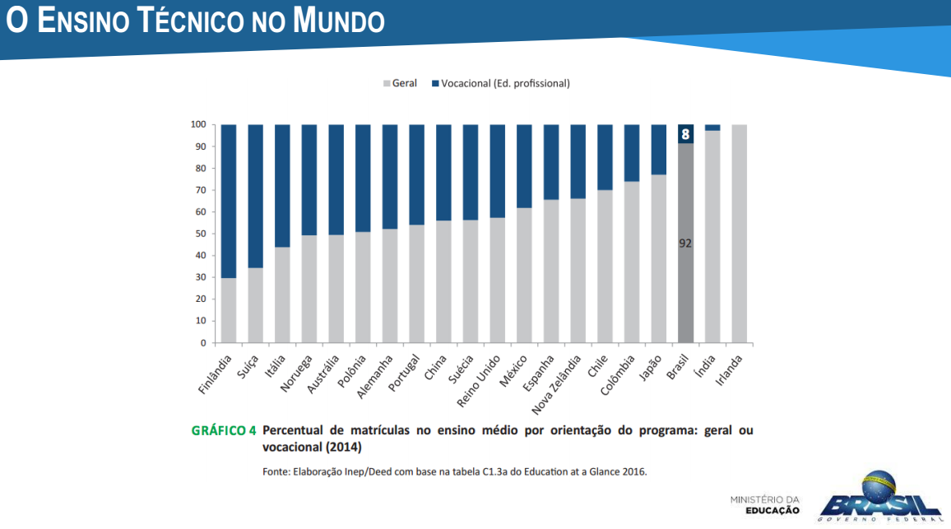

Slide 13
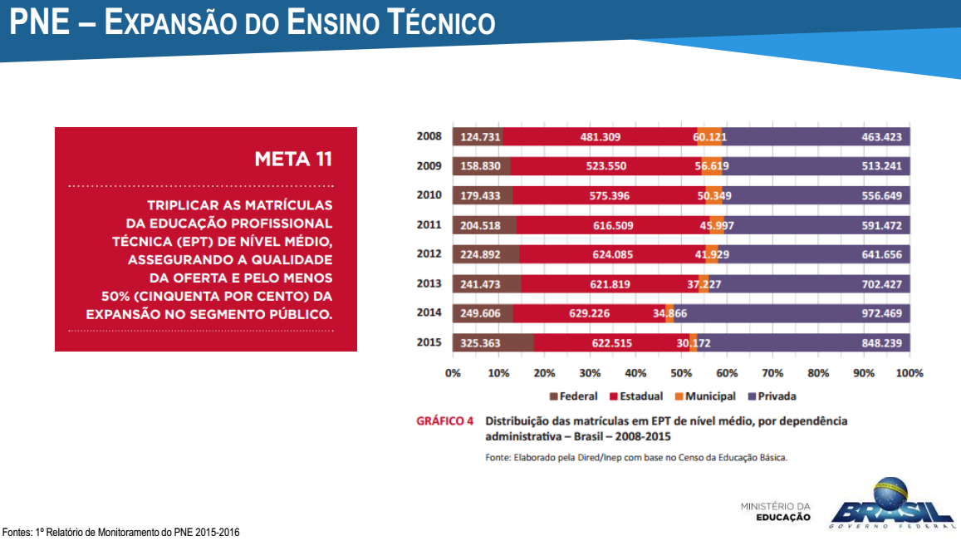

Slide 14
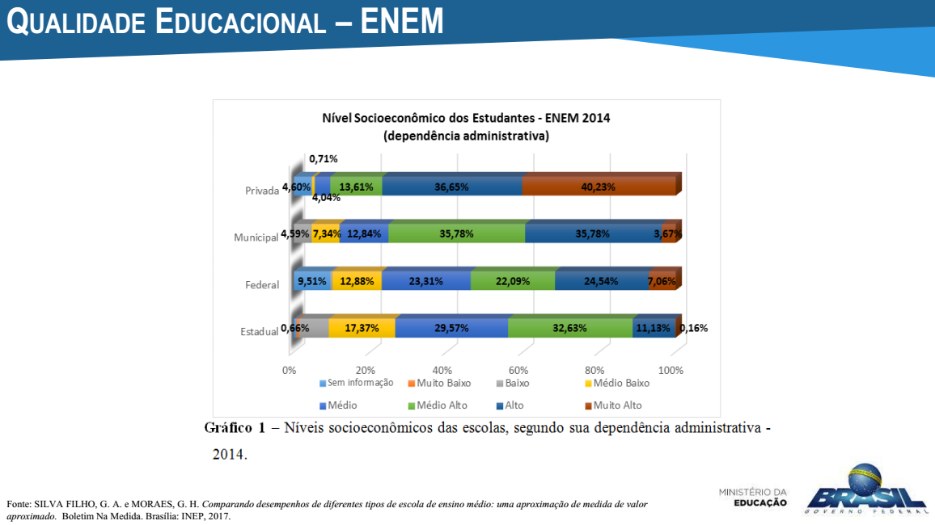
Nível Socioeconômico dos Estudantes

Slide 15
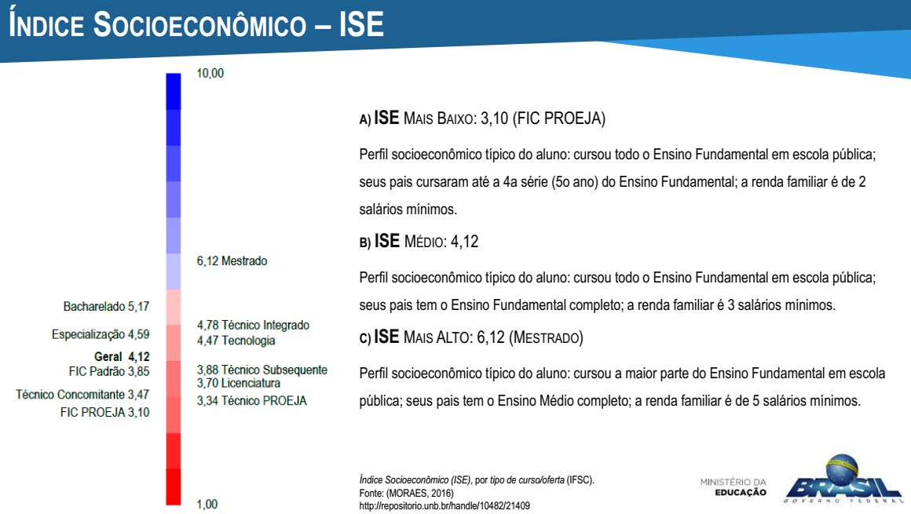

Slide 16
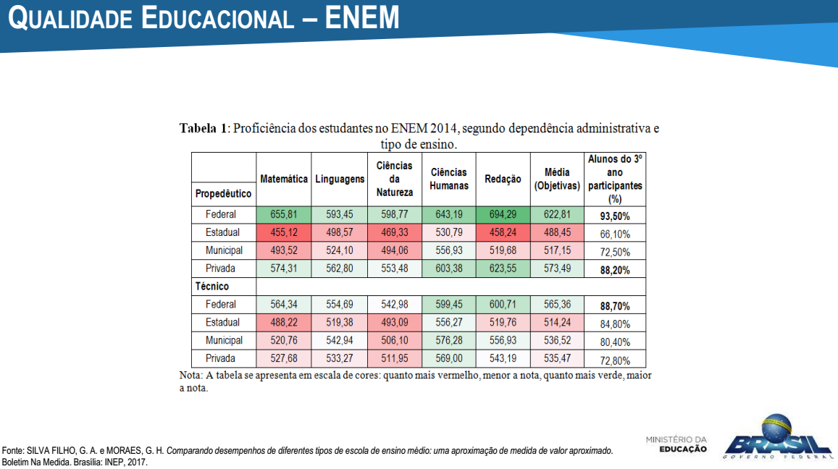

Slide 17
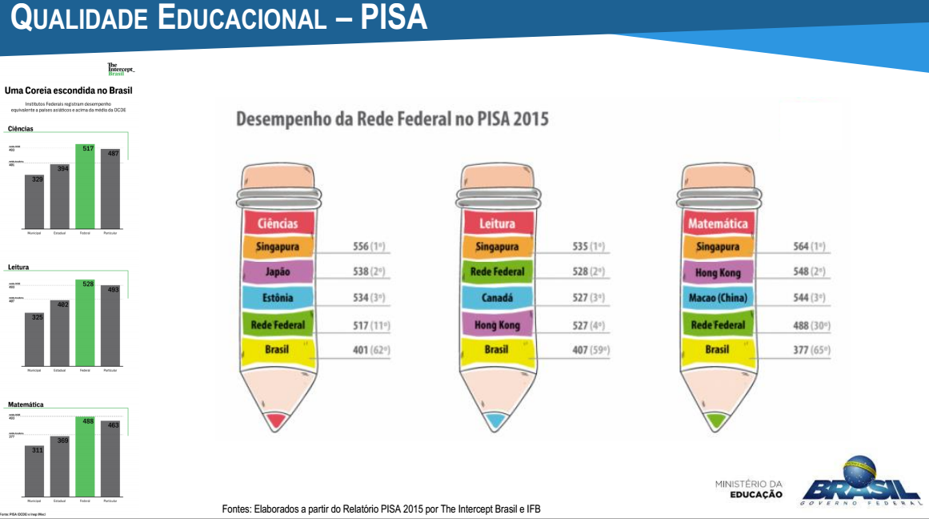

Slide 18


Slide 19


Slide 20

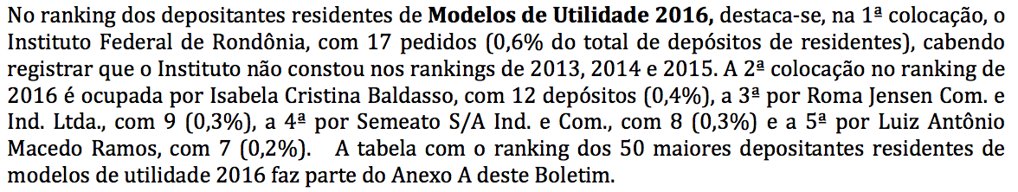
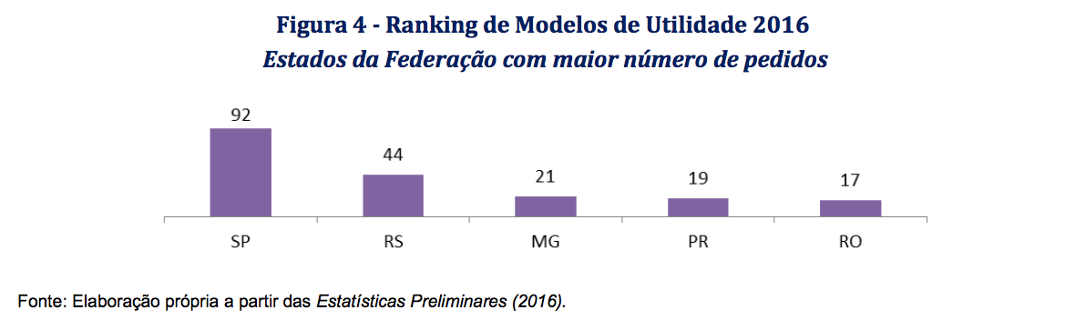

Slide 21
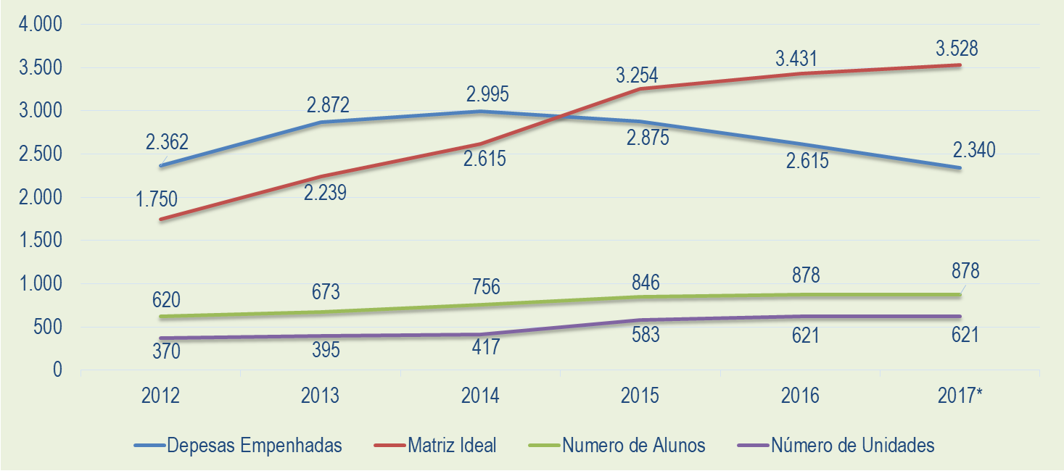
Orçamento, Matrículas e Unidades da REDE FEDERAL (2015 a 2017)

Slide 22
Orçamento por Aluno da REDE FEDERAL (2012 a 2017)

Slide 23
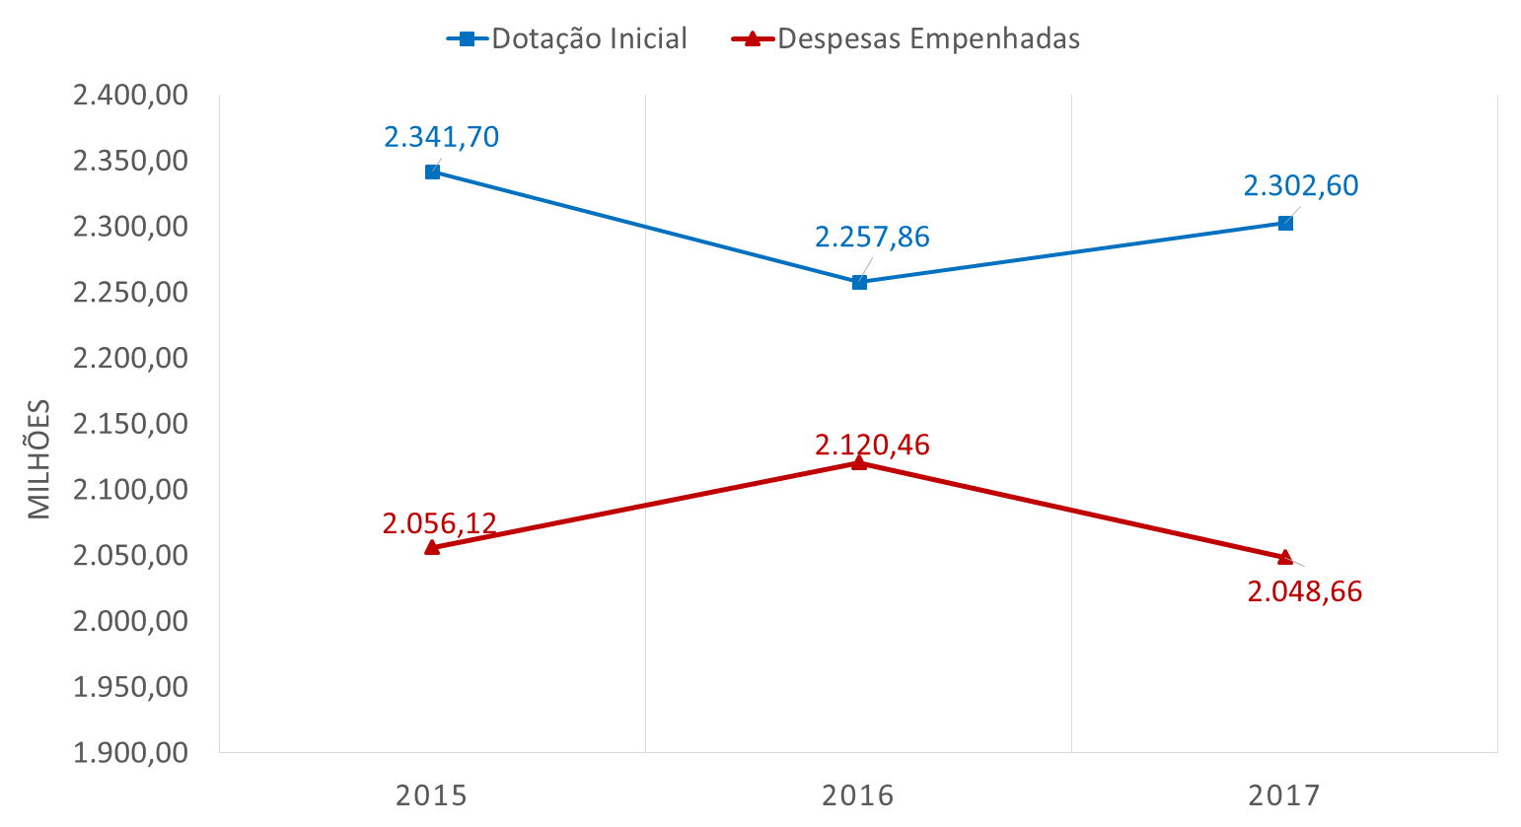
Orçamento de CUSTEIO da REDE FEDERAL (2015 a 2017)

Slide 24
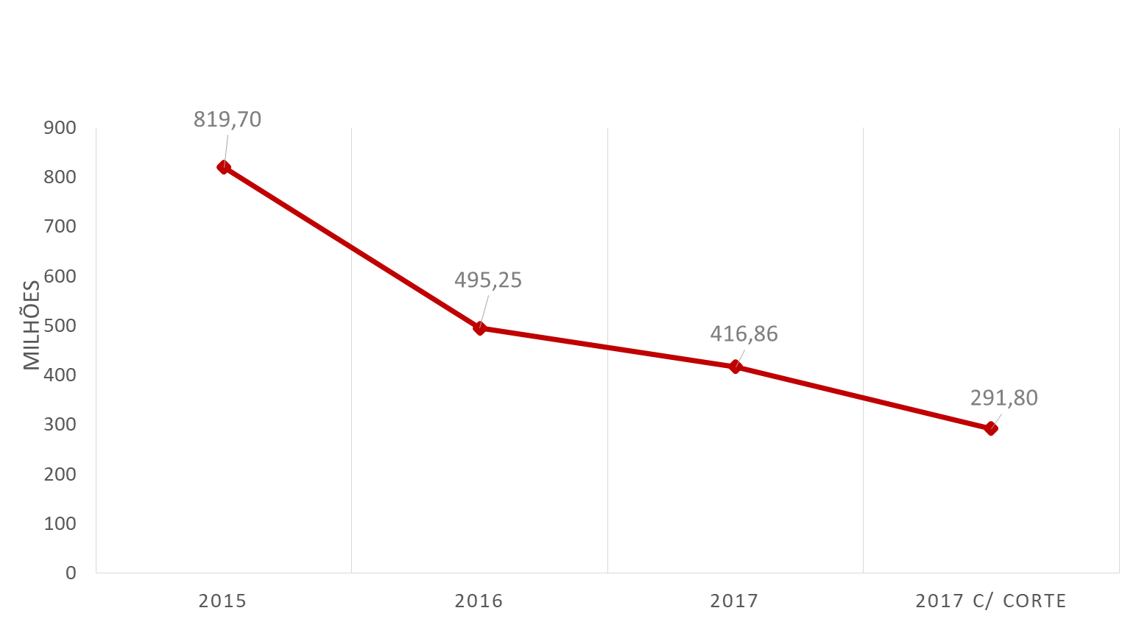
Orçamento de INVESTIMENTO da REDE FEDERAL (2015 a 2017)

Slide 25

Diretoria Executiva do Conif
www.conif.org.br
conif@conif.org.br
(61) 3966-7201

